Slide 1
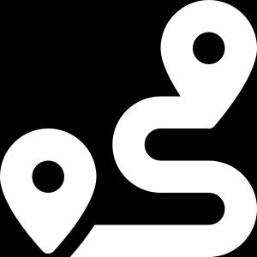
C TECH CONSULTING
Regístrate como
Creador Afiliado
Guía visual, paso a paso, para tu solicitud en TikTok Shop
Aplica para México, Estados Unidos, Unión Europea y Reino Unido
Complemento visual · Edición de referencia: agosto de 2026
REGISTRO COMO CREADOR AFILIADO · TIKTOK SHOP
1

Slide 2
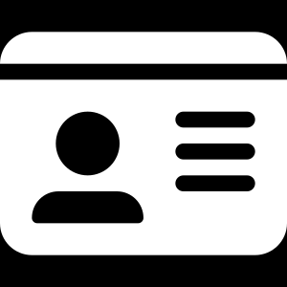
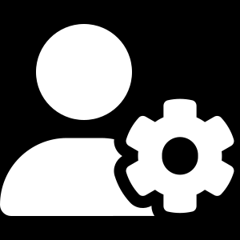
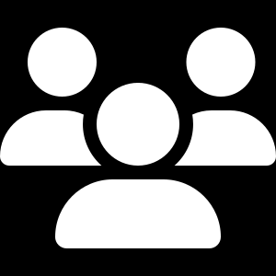
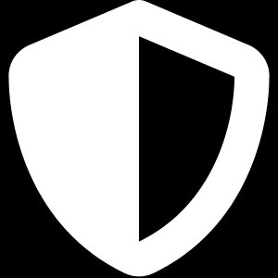
ANTES DE EMPEZAR
¿Cumples los requisitos?
18 años o más
Cuenta de creador
Seguidores mínimos
Cuenta en buen estado
En todos los mercados analizados.
Las cuentas Business no son elegibles.
México: 2,000 · EUA / UE / RU: ~1,000.
Sin permisos de e-commerce revocados.
Si ya cumples con esto, el registro toma solo unos minutos: lo que sigue es esperar la revisión.
REGISTRO COMO CREADOR AFILIADO · TIKTOK SHOP
2

Slide 3
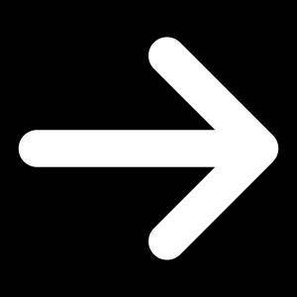
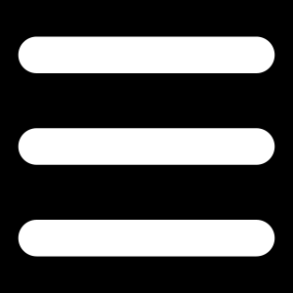
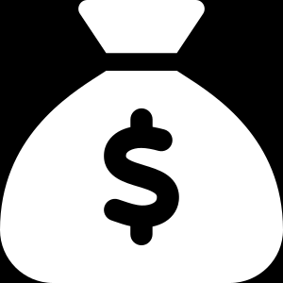
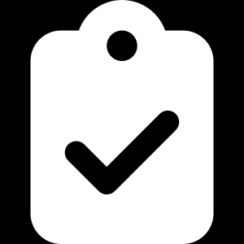
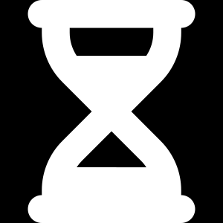
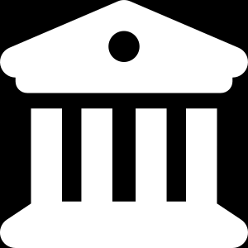
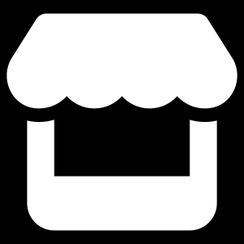
VISTA GENERAL
El camino en 8 pasos
1
2
3
4
5
6
7
8
Cuenta de
creador
TikTok
Studio
Shop para
creadores
Checklist y
solicitud
Revisión
Identidad y
edad
Cuenta de
comisiones
Marketplace
Detallamos cada paso a continuación, con la ubicación exacta dentro de la app.
Los nombres de menú pueden variar ligeramente según la versión de la app y el país. La secuencia general se mantiene.
REGISTRO COMO CREADOR AFILIADO · TIKTOK SHOP
3

Slide 4
REGISTRO PASO A PASO
Cambia a cuenta de creador
1
Si tu cuenta es Business, cámbiala primero: las cuentas Business no son elegibles para el programa de afiliados.
DÓNDE: Ajustes y privacidad › Cuenta › Cambiar tipo de cuenta
PASO 1 DE 8
REGISTRO COMO CREADOR AFILIADO · TIKTOK SHOP
4

Slide 5
REGISTRO PASO A PASO
Abre TikTok Studio
2
Desde tu perfil, toca el ícono de menú y entra a tu panel de creador.
DÓNDE: Perfil › ☰ (menú) › TikTok Studio
PASO 2 DE 8
REGISTRO COMO CREADOR AFILIADO · TIKTOK SHOP
5

Slide 6
REGISTRO PASO A PASO
Ve a TikTok Shop para creadores
3
Dentro de TikTok Studio, busca la sección de Monetización.
DÓNDE: TikTok Studio › Monetización › TikTok Shop para creadores
PASO 3 DE 8
REGISTRO COMO CREADOR AFILIADO · TIKTOK SHOP
6

Slide 7
REGISTRO PASO A PASO
Revisa el checklist y solicita
4
Confirma que cumples cada punto de la lista y presiona “Unirme ahora” o “Solicitar”.
DÓNDE: Checklist de elegibilidad › Solicitar
PASO 4 DE 8
REGISTRO COMO CREADOR AFILIADO · TIKTOK SHOP
7

Slide 8
REGISTRO PASO A PASO
Espera la revisión
5
TikTok revisa tu actividad, contenido y cumplimiento de políticas antes de aprobar tu cuenta.
CUÁNTO TARDA: De algunas horas a varios días, según tu cuenta
PASO 5 DE 8
REGISTRO COMO CREADOR AFILIADO · TIKTOK SHOP
8

Slide 9
REGISTRO PASO A PASO
Verifica tu identidad y tu edad
6
Sube una identificación oficial con foto, una selfie y confirma tu edad; tienes hasta 2 meses para hacerlo.
DÓNDE: Centro de verificación (KYC)
PASO 6 DE 8
REGISTRO COMO CREADOR AFILIADO · TIKTOK SHOP
9

Slide 10
REGISTRO PASO A PASO
Crea tu cuenta de comisiones
7
Registra tu cuenta bancaria y tu información fiscal. Sin esto no puedes retirar tus comisiones.
DÓNDE: TikTok Shop › Cuenta de comisiones
PASO 7 DE 8
REGISTRO COMO CREADOR AFILIADO · TIKTOK SHOP
10

Slide 11
REGISTRO PASO A PASO
¡Listo! Explora el Marketplace
8
Ya puedes ver productos disponibles, comparar tasas de comisión y solicitar promocionarlos.
DÓNDE: TikTok Shop › Marketplace de afiliados
PASO 8 DE 8
REGISTRO COMO CREADOR AFILIADO · TIKTOK SHOP
11

Slide 12
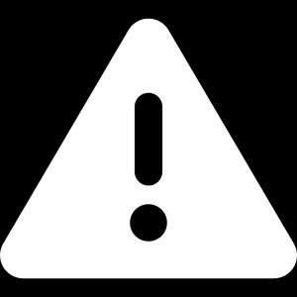
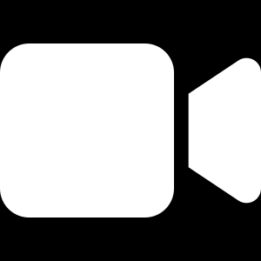
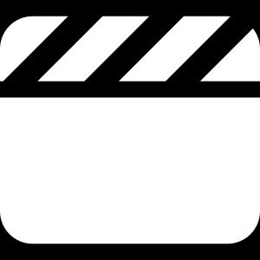
SI TIENES MENOS DE 5,000 SEGUIDORES
Entras a un programa piloto de 30 días
Máximo 3 videos comprables por día
Máximo 3 transmisiones LIVE por semana
Solo tiendas con 95% o más de desempeño
Estas restricciones son temporales: se relajan conforme creces y mantienes buen desempeño.
REGISTRO COMO CREADOR AFILIADO · TIKTOK SHOP
12

Slide 13
PARA CERRAR
Una diferencia clave por mercado
México
Estados Unidos
UE y Reino Unido
2,000
1,000
~1,000
seguidores mínimos
seguidores mínimos
seguidores, según mercado
En los cuatro mercados se exige mayoría de edad (18 años), residencia en el mercado de registro y una cuenta sin restricciones de e-commerce.
Los menús, tiempos y nombres de sección cambian con cada actualización de la app. Antes de impartir la clase, confirma el flujo directamente en TikTok Studio.
Fuentes: TikTok Seller University México, Estados Unidos y Singapur (secciones de creador afiliado) · Edición de referencia: agosto de 2026.
REGISTRO COMO CREADOR AFILIADO · TIKTOK SHOP
13

